Slide 1

第7章 微型计算机中断系统
7.1 概述
  7.1.1 中断概念
  7.1.2 中断分类
7.2 可屏蔽中断处理过程
  7.2.1 CPU响应中断过程
  7.2.2 中断向量表
  7.2.3 中断服务子程序
  7.2.4 中断响应时序
7.3 中断优先级和中断嵌套
  7.3.1 中断优先级
  7.3.2 中断嵌套
7.4 可编程中断控制器8259A
  7.4.1 功能和引脚
  7.4.2 内部结构
  7.4.3 8259A的中断管理方式
  7.4.4 8259A的编程方式
  7.4.5 8259A的中断级联
* 7.5 保护模式下的中断
  7.5.1 中断源
  7.5.2 保护模式下的中断处理

Slide 2
7.1 概述
一、中断概念
中断
  当CPU正常运行程序时，由于微处理器内部事件或外设请求，引起CPU暂停正在运行的程序，转去执行请求中断的外设（或内部事件）的中断服务子程序，中断服务程序执行完毕，再返回被中止的程序断点处，这一过程称为中断。
中断源
  引起程序中断的事件称为中断源：外部中断（外设和协处理器向CPU发出中断请求引起）和内部中断（程序预先安排的中断指令（INT n）、CPU运算中发生的错误引起）
中断响应
  如果CPU处于开中断状态，经判优后响应其中最高优先级的中断请求，关中断，将断点压入堆栈中（有的微机还将程序状态字和相关寄存器的内容压入堆栈）保存，以备返回原程序，紧接着将相应的中断处理程序入口地址送CPU，转入中断服务子程序。

Slide 3
中断概念
中断向量表
  CPU响应中断后，必须由中断源提供地址信息，引导程序进入中断服务子程序，这些中断服务程序的入口地址存放在中断向量表中。
中断优先级
  如果有多个不同优先级的中断源同时提出中断请求时，CPU应当先响应最高优先级的中断源。
  如果CPU正在对某一中断源服务时，比它优先级更高的中断源提出中断请求时，CPU能够暂停正在执行的中断服务程序转向对优先级高的中断源进行服务，当服务结束后再返回原优先级较低的中断服务程序继续执行。
中断屏蔽
  当中断源申请中断时，CPU可以由软件设置，使之不能响应。

Slide 4
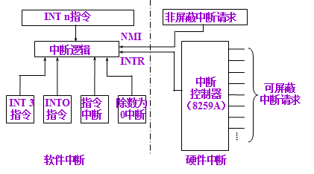
中断分类
8086有256种不同的中断，分为两类：
  外部中断
  内部中断
外部中断是由外部硬件
请求产生的中断，
所以又称为硬件中断。
内部中断是由指令的
执行或者软件对标志寄存器
中某个标志的设置产生
的中断，所以又称为软件中断。

Slide 5
外部中断
不可屏蔽中断：由NMI引脚引入，它不受中断允许标志的影响，每个系统中仅允许有一个，都是用来处理紧急情况的，如掉电处理。这种中断一旦发生，系统会立即响应。
可屏蔽中断：由INTR引脚引入，它受中断允许标志的影响，也就是说，只有当IF＝1时，可屏蔽中断才能进入，反之则不允许进入，可屏蔽中断可有多个，一般是通过优先级排队，从多个中断源中选出一个进行处理。

Slide 6
内部中断
内部中断(软件中断)：即根据某条指令或者对标志寄存器中某个标志的设置而产生，它与硬件电路无关，常见的如除数为0，或用INT n指令产生。
  1.由中断指令INT n 引起的中断
  2.由CPU运算错误引起的中断：除法出错中断、溢出中断（INTO指令）
  3.由调试程序debug设置的中断：单步中断、断点中断

Slide 7
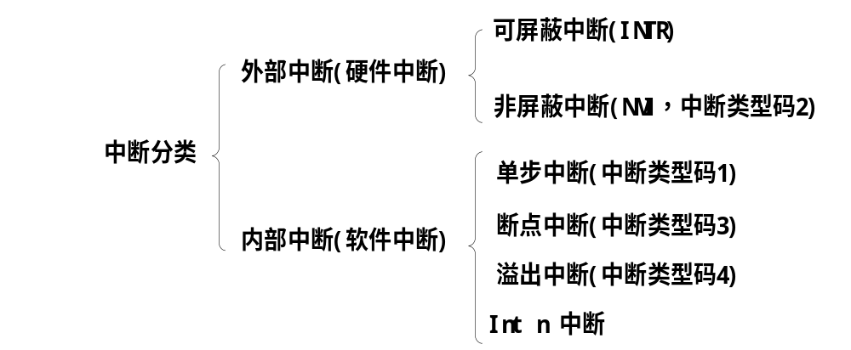
中断分类

Slide 8
7.2 可屏蔽中断处理过程
1. CPU响应中断过程
2. 中断向量表
3. 中断服务子程序
4. 中断响应时序

Slide 9
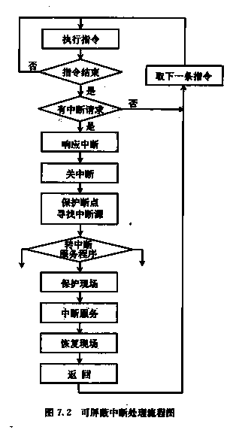
可屏蔽中断处理过程
可屏蔽中断的处理过程：
  中断请求
  中断响应
  保护现场
  转入执行中断服务子程序
  恢复现场
  中断返回

Slide 10
CPU响应中断过程
响应中断条件：[1] 外设提出中断申请、[2]本中断未被屏蔽、[3]本中断优先级最高、[4]CPU允许中断
CPU在每条指令的最后一个总线周期的最后一个T状态去采样中断请求输入线INTR，判断是否有中断请求，CPU响应外部中断过程：
  从数据总线上读取中断类型号，将其存入内部暂存器
  将标志寄存器flags的值入栈
  将flags中的中断允许标志IF和单步标志TF清0，以屏蔽外部其它中断请求，及避免CPU以单步方式执行中断处理子程序
  保护断点，将当前指令下面一条指令的段地址CS和指令指针IP的值入栈，使中断处理完毕后，能正确返回主程序继续执行
  中断处理程序结束以后，从堆栈中依次弹出IP、CS和flags，然后返回主程序断点处继续执行

Slide 11
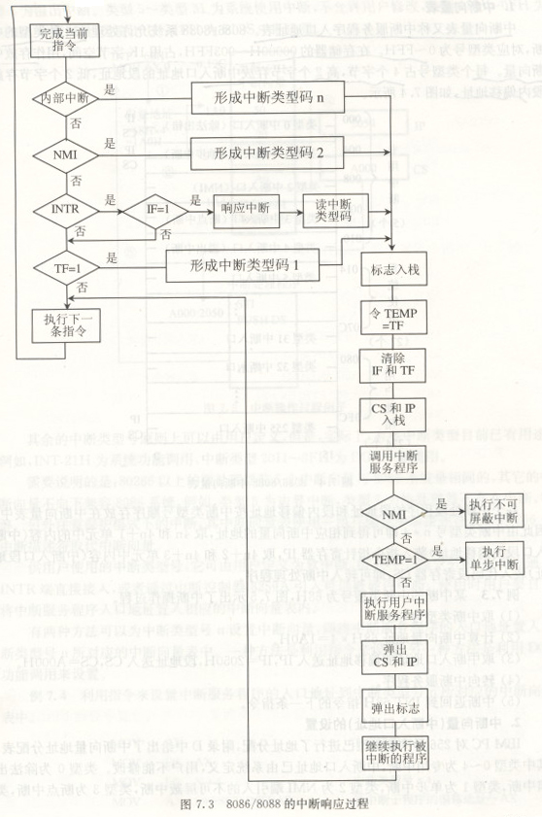
CPU响应中断过程

Slide 12
中断向量表
中断向量表的定义
中断向量（中断入口地址）的设置
中断类型号的获取

Slide 13
中断向量表
中断向量是中断服务程序的入口地址。
把系统中所有的中断向量集中起来放到存储器的某一区域内，这个存放中断向量的存储区就叫中断向量表或中断服务程序入口地址表。
中断向量表的每一个向量的序号就是中断类型号，共256个中断类型。
中断向量在表中的位置称为中断向量地址
中断向量地址＝中断类型号×4
IP
000
004
008
00C
010
014
07C
080
3FC
类型0中断入口（除法出错）
CS
专
类型1中断入口（单步中断）
IP
用
CS
中
类型2中断入口（NMI）
断
5个
类型3中断入口（断点中断）
类型4中断入口（溢出中断）
类型5中断入口
系
统
使
用
27个
类型31中断入口
供
类型32中断入口
用
户
使
用
224
IP
类型255中断入口
CS

Slide 14
中断向量（中断入口地址）的设置
8086中断系统中的中断向量表位于0段的0～3FFH的存贮区内。
每个中断向量占四个单元，前两个单元存放中断处理子程序的入口偏移量(IP)， 后两个单元存放中断处理子程序的入口段地址(CS)，低位字节在前，高位字节在后。
整个表的中断向量是按中断类型号顺序的排列的
00H～04H----系统专用，已由系统定义，用户不能修改
08H～0FH----8259A中断
10H～1FH----BIOS中断
20H～3FH----DOS中断
40H～FFH----供用户使用

Slide 15
中断向量（中断入口地址）的设置
有两种方法设置中断类型号n的中断向量：
  利用指令来设置
  利用DOS功能调用设置
  ;利用指令来设置
  MOV AX,0
MOV ES,AX
MOV DI,N*4
MOV AX,OFFSET INTRAD
CLD
STOSW
MOV AX,CS
STOSW
  ;利用指令来设置
MOV AX,0
MOV ES,AX
MOV BX,N*4
MOV AX,OFFSET INTRAD
MOV ES:WORD PTR[BX],AX
MOV AX,SEG INTRAD
MOV ES:WORD PTR[BX+2],AX

Slide 16
中断向量（中断入口地址）的设置
尽量避免使用中断向量的绝对地址（第一种方式），而是使用21号DOS功能调用INT 21H设置和取出中断向量
  设置中断向量：
    AL = 中断类型号
    DS:DX = 中断服务程序入口地址
    AH = 25H
    INT 21H
  通过上述指令，把由AL中指定中断类型号的中断向量DS:DX，放置在中断向量表中。

Slide 17
中断向量（中断入口地址）的设置
  取中断向量：把由AL中指定中断类型号的中断向量，从中断表中取到ES:BX中。
    AL = 中断类型号
    AH = 35H
    INT 21H
  返回：ES:BX = 中断服务程序入口地址

Slide 18
中断类型号的获取
对于除法出错，单步中断，不可屏蔽中断NMI，断点中断和溢出中断，CPU分别自动提供中断类型号0—4
对于用户自己确定的软件中断INT n，类型号由n决定
对外部可屏蔽中断INTR，可用硬件电路设计产生中断类型号, 通过可编程中断控制器8259A获得中断类型号

Slide 19
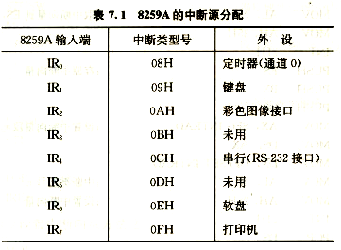
中断类型号的获取
8259A中断源分配
  中断主程序编写（P270）
  主程序初始化
  硬件（外设接口）和CPU自动完成

Slide 20
中断主程序编写
设置中断向量
设置8259A的中断屏蔽寄存器的中断屏蔽位
设置CPU中断允许标志IF（开中断：STI）

Slide 21
硬件（外设接口）和CPU自动完成
外部中断控制器接口向CPUINTR端发中断请求
当前指令执行完后，CPU发两个中断响应信号INTA# 给外部中断控制器接口
CPU取中断类型号
CPU自动将当前的Flag,CS ,IP内容入栈保护
清除IF、TF，禁止外部中断和单步中断
从中断向量表（4n）地址的内容送IP，（4n+2）地址的内容送CS
转向中断服务子程序

Slide 22
中断服务子程序
中断服务子程序的结构：
  程序开始必须保护中断时的现场，可以通过一系列PUSH指令将CPU各寄存器的值入栈保护
  若允许中断嵌套，则用STI指令来设置开中断（IF=1）
  执行中断处理程序
  用CLI指令来设置关中断，使中断允许标志IF=0，禁止其它中断请求
  给中断命令寄存器送中断结束命令EOI，使当前正在处理的中断请求标志位被清除，否则同级中断或低级中断的请求仍会被屏蔽掉
  恢复中断现场
  用中断返回指令IRET返回主程序，此时堆栈中保存的断点值和标志值分别装入IP、CS和Flags

Slide 23
中断响应时序
当INTR信号有效时，如果中断允许标志IF＝1，则CPU就在当前指令执行完毕后，产生两个连续的中断响应总线周期，每个总线周期包括4个时钟周期T1 – T4。第一个周期，CPU通知外设中断控制器准备响应中断，外设应该准备好中断类型号，第二个周期中，CPU接收外部中断控制器接口发来的中断类型号。
第1个 周期
第2个周期
INTA
INTA
CLK
T₁ T₂ T₃ T₄ T₁ T₂ T₃ T₄
ALE
LOCK
INTA
n
D₇～D₀
图7-6 对INTR的中断响应时序

Slide 24
7.3 中断优先级和中断嵌套
中断优先级
  如果有多个不同优先级的中断源同时提出中断请求时，CPU应当先响应最高优先级的中断源。
  如果CPU正在对某一中断源服务时，比它优先级更高的中断源提出中断请求时，CPU能够暂停正在执行的中断服务程序转向对优先级高的中断源进行服务，当服务结束后再返回原优先级较低的中断服务程序继续执行。

Slide 25
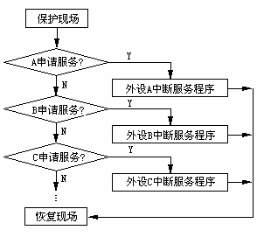
中断优先级
中断优先级：当系统中有多个设备提出中断请求时，就有一个该响应谁的问题，也就是优先级的问题，解决优先级的问题一般可有三种方法：软件查询法、简单硬件方法及专用硬件方法。
软件查询方法
只需有简单的硬件电路，如将A、
B、C三台设备的中断请求信号“或”
后作为系统INTR，这时，A、B、C
三台设备中只要至少有一台设备提
出中断请求，都可以向CPU发中断
请求。进入中断服务子程序后，再
用软件查询的方式分别对不同的设
备的服务，查询程序的设计思想同
查询式，查询的前后顺序就给出了
设备的优先级。

Slide 26
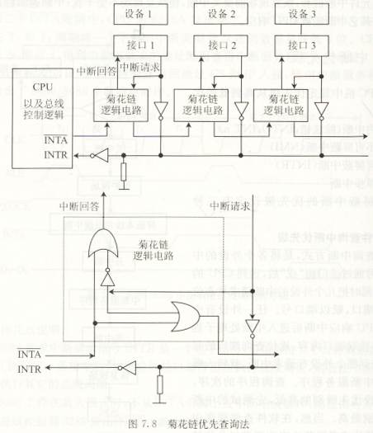
中断优先级
硬件查询优先方式---菊花链法
将所有的设备连成一条链，
靠近CPU的设备优先级最高，
越远的设备优先级别越低，
当CPU发出中断响应信号时，
若级别高的设备发出了
中断请求，在它接到中断响
应信号的同时，封锁其后的
较低级设备使得它们的中断
请求不能响应，只有等它的
中断服务结束以后才开放，
允许为低级的设备服务。

Slide 27
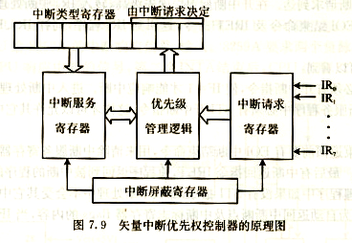
中断优先级
矢量中断优先级：采用中断优先控制器（如8259A） ，通过中断优先管理逻辑电路判别出最高优先级的中断请求。

Slide 28
中断嵌套
中断嵌套
  正在运行的中断处理程序，被优先级高的中断源中断，从而转入新的中断处理程序，当新的中断处理程序执行完再回到原来的中断处理程序，这一现象称为中断嵌套
中断响应
中断响应
请求
请求
中断返回
中断返回
低级
高级
中断
中断
服务
服务
程序
程序
两级中断嵌套的示意图

Slide 29
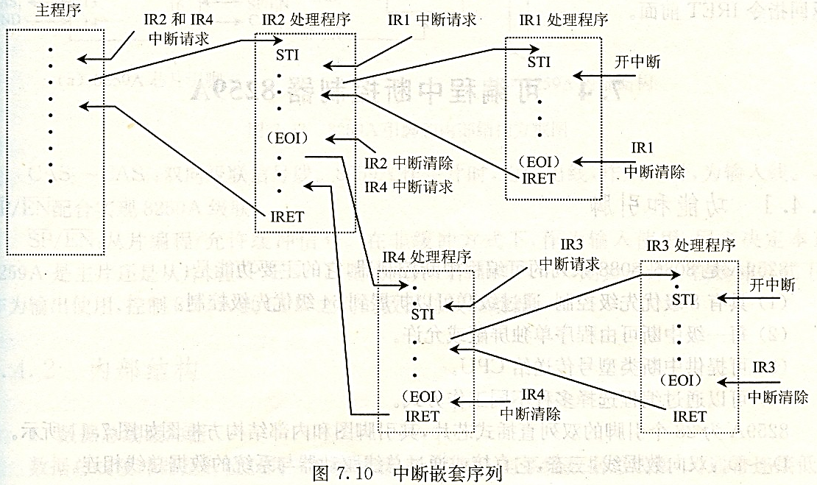
中断嵌套举例
中断嵌套序列

Slide 30
7.4 可编程中断控制器8259A
7.4.1 功能和引脚
7.4.2 内部结构
7.4.3 8259A的中断管理方式
7.4.4 8259A的编程方法
7.4.5 8259A的中断级联

Slide 31
8259A的功能和引脚
8259A是8086/8088系列微机的可编程中断控制器，其主要功能有：
  8级优先级控制逻辑，级联后可扩展到64级；
  每级中断可由程序独立进行屏蔽或允许；
  可以向CPU提供中断类型号；
  通过编程可以选择多种不同的工作方式。
8259A为28条引脚的双列直插式芯片，其引脚图如下页所示。

Slide 32
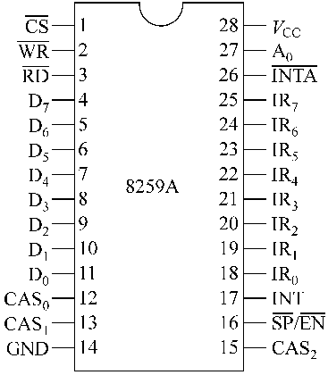
8259A的功能和引脚

Slide 33
8259A的功能和引脚
D₇-D₀：双向数据输入/输出引脚，用以与CPU进行信息交换。
IR₇-IR₀：8级中断请求信号输入引脚。
INT：中断请求信号输出引脚，高电平有效，用以向CPU发中断请求，应接在CPU的INTR输入端。
INTA#：中断响应应答信号输入引脚，低电平有效，接在CPU的中断应答信号输出端。
RD#、WR#：读/写控制信号输入引脚，低电平有效，实现对8259A内部有关寄存器内容的读操作。

Slide 34
8259A的功能和引脚
CS#：片选信号输入引脚，低电平有效，决定了8259A的端口地址范围。
A₀：8259A两组内部寄存器的选择信号输入引脚，决定8259A的端口地址。
CAS₂-CAS₀：级连信号引脚，当8259A为主片时，为输出；否则为输入，与SP# / EN#信号配合，实现芯片的级连，这三个引脚信号的不同组合000～111，刚好对应于8个从片。
SP# / EN#：为级连管理信号输入引脚，在非缓冲方式下，若SP=1，则8259A在系统中作主片；否则SP=0，作从片；在缓冲方式下，用作8259A外部数据总线缓冲器的启动信号。
+5V、GND：电源和接地引脚。

Slide 35
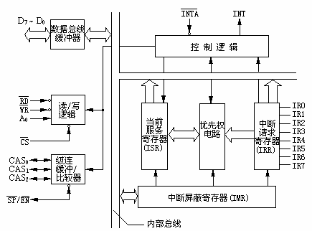
8259A内部结构

Slide 36
8259A内部结构
数据总线缓冲器：它是8259A与系统数据总线的接口，是8位双向三态缓冲器。CPU与8259A之间的控制命令信息、状态信息以及中断类型信息，都是通过该缓冲器传送的。
读/写控制逻辑：CPU通过它实现对8259A的读/写操作。
级连缓冲器：用以实现8259A芯片之间的级连，使得可接受的中断源由8个扩展至64个。
中断请求寄存器IRR：8位，用以分别保存8个中断请求信号，当相应的中断请求输入引脚有中断请求时，该寄存器的相应位置1。

Slide 37
8259A内部结构
中断屏蔽寄存器IMR：8位，相应位用以对8个中断源的中断请求信号进行屏蔽控制。当其中某位置”0”时，则相应的中断请求可以向CPU提出；否则，相应的中断请求被屏蔽，即不允许向CPU提出中断请求。该寄存器的内容为8259A的操作命令字OCW1，可以由程序设置或改变。
优先级比较器PR：用以比较正在处理的中断和刚刚进入的中断请求之间的优先级别，以决定是否产生多重中断或中断嵌套。
中断服务寄存器ISR： 8位，当CPU正在处理某个中断源的中断请求时，ISR寄存器中的相应位置1。
控制逻辑电路：对整个芯片内部各部件的工作进行协调和控制。

Slide 38
8259A的工作过程
当有一条或若干条中断请求输入（IR₇-IR₀）有效时，中断请求寄存器的IRR的相应位置位。
若CPU处于开中断状态，则在当前指令执行完之后，CPU响应中断，并且发应答信号（连续两个INTA#负脉冲）。
第一个INTA#负脉冲到达时，IRR的锁存功能失效，对于IR₇-IR₀上发来的中断请求信号不予理睬。
中断服务寄存器ISR的相应位置1，以便为中断优先级比较器的工作做好准备。
中断请求寄存器的相应位复位，即清除中断请求。
第二个INTA#负脉冲到达时，将中断类型寄存器中的内容ICW₂，送到数据总线的D₇-D₀上，CPU以此作为相应中断的类型码。
若ICW₄中的中断结束位为1，那么，第二个INTA#负脉冲结束时，8259A将ISR寄存器的相应位清零。否则，直至中断服务程序执行完毕，才能通过输出操作命令字EOI，使该位复位。

Slide 39
8259A的中断管理方式
8259A的编程结构
优先级设置方式
中断结束方式
循环优先级的循环方法
中断源屏蔽方式
中断请求引入方式

Slide 40
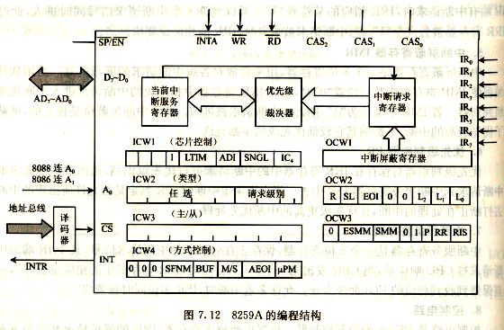
8259A的编程结构
8259A有多种工作方式，这些工作方式可以通过初始化命令字（ICW1～ICW4）和操作命令字（OCW1～OCW3）来设置。

Slide 41
优先级设置方式
全嵌套方式
  这是8259A默认的优先权设置方式，在全嵌套方式下，8259A所管理的8级中断优先权是固定不变的，其中IR₀的中断优先级最高，IR₇的中断优先级最低。
  CPU响应中断后，请求中断的中断源中，优先级最高的中断源，在中断服务寄存器ISR中的相应位置位，而且把它的中断矢量送至系统数据总线，在此中断源的中断服务完成之前，与它同级或优先级低的中断源的中断请求被屏蔽，只有优先级比它高的中断源的中断请求才能得到响应，从而实现中断嵌套。

Slide 42
优先级设置方式
特殊全嵌套方式
  特殊全嵌套方式与全嵌套方式基本相同，所不同的是，当CPU处理某一级中断时，如果有同级中断请求，那么CPU也会作出响应，从而形成了对同一级中断的特殊嵌套。
  特殊全嵌套方式通常应用在有8259A级连的系统中，在这种情况下，对主8259A编程时，通常使它工作在特殊全嵌套方式下。这样，一方面，CPU对于优先级别较高的主片的中断输入是允许的，另一方面，CPU对于来自同一从片的优先级别较高（但对于主片来讲，优先级是相同的）的中断也是允许能够响应的。

Slide 43
优先级设置方式
优先级自动循环方式
  在实际应用中，中断源优先级的情况是比较复杂的，要求8级中断的优先级在系统工作过程中，可以动态改变。即一个中断源的中断请求被响应之后，其优先级自动降为最低。系统启动时，8级中断优先级默认为IR₀—IR₇，这时，刚好IR₄发出了中断请求，CPU响应之后，若8259A工作在优先级自动循环方式下，则中断优先级自动变为IR₅、IR₆、IR₇、IR₀、 IR₁、 IR₂、 IR₃、 IR₄。
优先级特殊循环方式
  优先级特殊循环方式与自动循环方式相比，只有一点不同，即初始化的优先级是由程序控制的，而不是默认的IR₀—IR₇。

Slide 44
中断结束方式
自动中断结束方式（自动EOI方式）
  这种方式仅适用于单片8259A的场合，在这种方式下，系统一旦响应中断，那么CPU在发第二个INTA#脉冲时，就会使中断服务寄存器ISR中相应位复位，这样一来，虽然系统在进行中断处理，但对于8259A来讲，ISR没有相应的指示，就象中断处理结束，返回主程序之后一样。CPU可以再次响应任何级别的中断请求。
一般的中断结束方式（普通EOI方式）
  一般的中断结束方式适用于全嵌套的情况下，当CPU用输出指令向8259A发一般中断结束命令到OCW₂时，8259A才会使中断响应寄存器ISR中优先级别最高的位复位。
  普通EOI结束命令字是将OCW2的R、SL、EOI设置为001（一般写入20H到OCW2 )

Slide 45
中断结束方式
特殊的中断结束方式（特殊EOI方式）
  在非全嵌套模式下，系统无法确定哪一级中断为最后响应和处理的中断，也就是说，CPU无法确定当前所处理的是哪级中断，这时就要采用特殊的中断结束方式。
  特殊的中断结束方式是指在CPU结束中断处理之后，向8259A发送一个特殊的EOI中断结束命令，这个特殊的中断结束EOI命令，明确指出了中断服务寄存器ISR中需要复位的位。
  特殊EOI结束命令字是将OCW2中的R，SL ,EOI设置为111,而L2~L0指明中断结束对应的位。

Slide 46
循环优先级的循环方法
循环优先级方式与中断结束方式有关，具体有三种循环方式。
  普通EOI循环方式
    中断处理结束时，CPU向8259回送普通EOI循环命令，8259将ISR寄存器中最高优先级对应的IR_{i}置“1”位清“0”，并赋予其最低优先级，将IR_{i+1}赋予最高级。
  特殊EOI循环方式
    中断处理结束时，CPU向8259回送特殊EOI命令，8259将根据该命令指定某中断IR_{i}为最低优先级，并重新排列优先级。
  自动EOI循环方式
    中断响应的第二个INTA#后沿自动将ISR中的相应位清0，并象普通EOI循环方式一样，重新改变各级的中断优先级。

Slide 47
中断源屏蔽方式
普通屏蔽方式
  8259A的每个中断请求输入，都要受到屏蔽寄存器中相应位的控制。若相应位为“1”，则中断请求不能送CPU。屏蔽是通过对屏蔽寄存器IMR的编程(操作命令字OCW₁)，来加以设置和改变的。
特殊屏蔽方式
  有些场合下，希望一个中断服务程序的运行过程中，能动态改变系统中的中断优先级结构，既禁止同级中断，又能够允许低级中断，于是就引入了中断的特殊屏蔽方式。
  设置了特殊屏蔽方式后，用OCW₁对屏蔽寄存器的某一位置“1”时，同时使中断服务寄存器ISR中的相应位清“0”，这样既屏蔽了正在处理的本级中断，又开放了其它优先级别较低的中断请求。
  特殊屏蔽是在中断处理程序中使用的，用了这种方式之后，尽管系统正在处理高级中断，但对外界来讲，只有同级中断被屏蔽，而允许其它任何级别的中断请求。

Slide 48
中断请求引入方式
边沿触发方式
  8259A将中断请求输入端出现的上升沿，作为中断请求信号，上升沿后相应引脚，可以一直保持高电平。
电平触发方式
  8259A将中断请求输入端出现的高电平作为中断请求信号，在这种方式下，必须注意：中断响应之后，高电平必须及时撤除，否则，在CPU响应中断，开中断之后，会引起第二次不应该有的中断。
中断查询方式
  当系统中的中断源很多，超过64个时，则可以使8259A工作在查询方式下，中断查询方式的特点是：
    中断源仍往8259A发中断请求，但8259A却不使用INT信号向CPU发中断请求信号。
    CPU内部的中断允许标志复位，所以CPU对INT引脚上出现的中断请求呈禁止状态。
    CPU 用软件查询的方法来确定中断源，从而实现对设备的中断服务，可见，中断查询方式，既有中断的特点，又有查询的特点，从外设的角度来看，是靠中断的方式来请求服务，但从CPU的角度来看，是用查询方式来确定发中断请求的中断源。

Slide 49
8259A的编程控制方法
8259A的命令字有两种。
  一种是初始化命令字(ICW)，在8259A启动之前写入，使其处于预定的初始状态，且在整个系统工作过程中保持不变。
  另一种是操作命令字(OCW)，使处于初始状态的8259去执行具体的某种操作方式。操作命令字可在8259初始化后的任何时刻写入。

Slide 50
8259A的编程方法--初始化命令字
初始化命令字的功能
  设定中断请求信号的触发方式：电平或边沿。
  设定8259的工作方式：单片或者级联。
  设定8259中断类型号基值：IR₀的中断类型号。
  设定优先级设置方式：特殊全嵌套或非特殊。
  设定中断结束的操作方式：自动EOI或非自动。

Slide 51
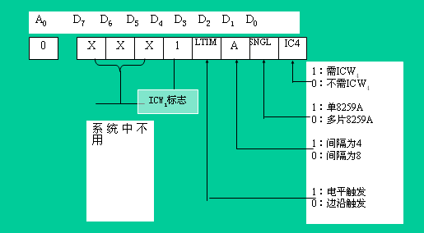
8259A的编程方法--初始化命令字
对8259A编程初始化命令字，共预置了4个命令字：ICW₁、ICW₂、ICW₃和ICW₄。
ICW₁—芯片控制初始化命令字，A₀=0, D₄=1时写入。
Notes:
D2：ADI位，只用于MCS80/85系统中，规定CALL地址的间隔，在8088/8086
系统中，该位无意义。

Slide 52
8259A的编程方法--初始化命令字
ICW₂：设置中断类型号初始化命令字。
  ICW₂用于设置8259的中断类型号基值(即中断类型号的高5位)，其中断类型号的低三位由申请中断的引脚IR_{i}的编号i确定。
A₀ D₇ D₆ D₅ D₄ D₃ D₂ D₁ D₀
1
T₇
T₆
T₅
T₄
T₃
0
0
0

Slide 53
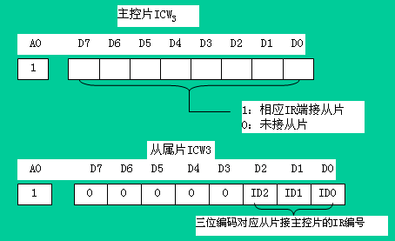
8259A的编程方法--初始化命令字
ICW₃：主片/从片初始化命令字。

Slide 54
8259A的编程方法--初始化命令字
ICW₃：主片/从片初始化命令字。
  在多片8259A级联情况下，主片与从片的CAS₂～CAS₀相连，主片的CAS₂～CAS₀为输出，从片的CAS₂～CAS₀为输入。
  当CPU发出第一个中断响应信号INTA#时，主片通过CAS₂～CAS₀发一个编码ID₂～ID₀ ，从片的CAS₂～CAS₀收到主片发来的编码与本身ICW₃中的ID₂～ID₀比较，如果相等，则在第二个INTA#信号到来后，将自己的中断类型号送到数据总线上。
例7.15(P289)

Slide 55
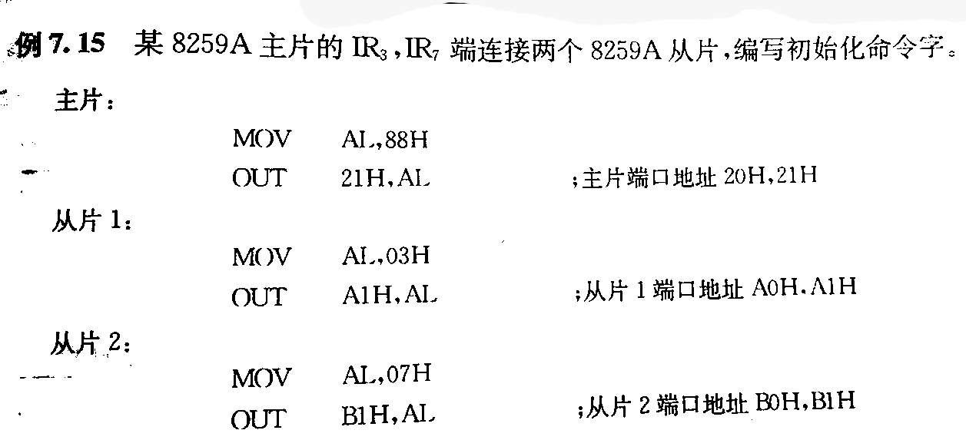
8259A的编程方法--初始化命令字
ICW₃：主片/从片初始化命令字。

Slide 56
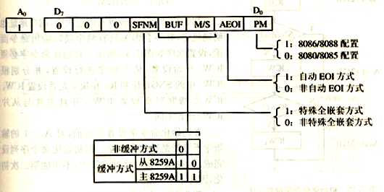
8259A的编程方法--初始化命令字
ICW₄：方式控制字初始化命令字。ICW₄用来设定8259A的工作模式。

Slide 57
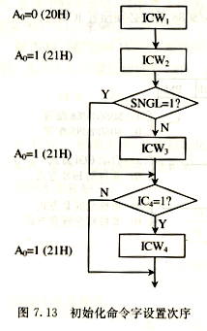
8259A的编程方法—初始化流程
初始化命令字的设置有固定顺序，端口地址也有明确规定，并不会因为只有两个端口地址而混淆，顺序如右图。
在初始化命令字设置完成前，对A₀=1的端口输出的肯定是初始化命令字，而非操作命令字；而在初始化命令字设置完成后，A₀=1的端口肯定是操作命令端口，因而也不会混淆。

Slide 58
8259A的编程方法—操作命令字
OCW₁：中断屏蔽操作命令字，在A₀=1时写入到中断屏蔽寄存器IMR中，当某一位为1时，就屏蔽与之相应的IR输入。
      M_{i} = 1：屏蔽由IR_{i}引入的中断请求
      M_{i} = 0：允许IR_{i}端中断请求引入
A₀ D₇ D₆ D₅ D₄ D₃ D₂ D₁ D₀
1
M7
M6
M5
M4
M3
M2
M1
M0

Slide 59
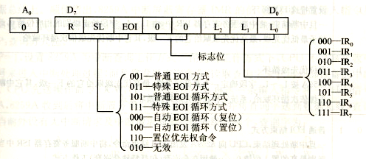
8259A的编程方法—操作命令字
OCW₂：优先级循环方式和中断结束方式操作字。其中R是优先级循环控制位，R=1为循环优先级，R=0 为固定优先级。

Slide 60
8259A的编程方法—操作命令字
L2-L0在SL为1的情况下有效，其作用有二：
  当OCW2设置为特殊EOI结束命令时，L2~L0指出清除中断服务寄存器中的哪一位；
  当OCW2设置为特殊循环方式时，L2~L0指出初始的循环最低优先级对应的IR编号。

Slide 61
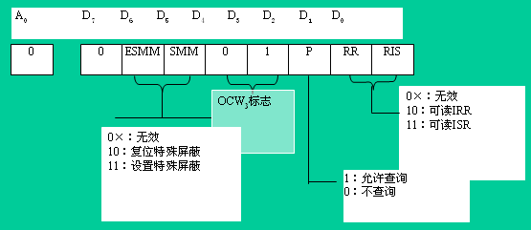
8259A的编程方法—操作命令字
OCW₃：特殊屏蔽方式和查询方式操作字。OCW₃的功能有三个方面：一是设置和撤消特殊屏蔽方式；二是设置中断查询方式；三是用来设置对8259A内部寄存器的读出命令。在A₀=0，D₄D₃=01时写入OCW₃。

Slide 62
级联方式下的中断请求与响应
中断请求(假设全嵌套工作方式）：
从片IR_{i}提出请求→ 从片判优胜出→送往主片→主片判优胜出→送往CPU→IF为1→CPU响应中断，给出两个INTA#应答信号
中断响应：
主片接到INTA#→主片ISR置位，IRR清位→判断中断源来自主或从→若是从片根据IR_{i}决定从片编号→主片CAS引脚送出编号→从片CAS引脚接受编号→若是本片的中断，则将终端类型号送到数据总线。

Slide 63
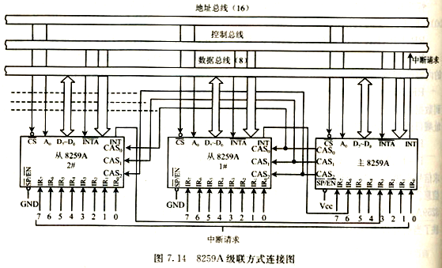
8259A的中断级联
级联方式连接图

Slide 64
级联方式下8259A的初始化编程
设置主片初始化命令字与单片下的不同之处：
  ICW1的SNGL=0，单片下为1
  级联时必须设置ICW3，主片的ICW3每一位表示其对应引脚是否接有从片8259A
  级联时，主片可设置特殊全嵌套方式，此时ICW4的SFNM为1
设置从片初始化命令字时必须注意之处：
  从片的ICW1的SNGL为0
  从片的ICW3设置为其接入的主片引脚的编号。
关于级联的初始化编程请参考例7.21(P296-298)

Slide 65
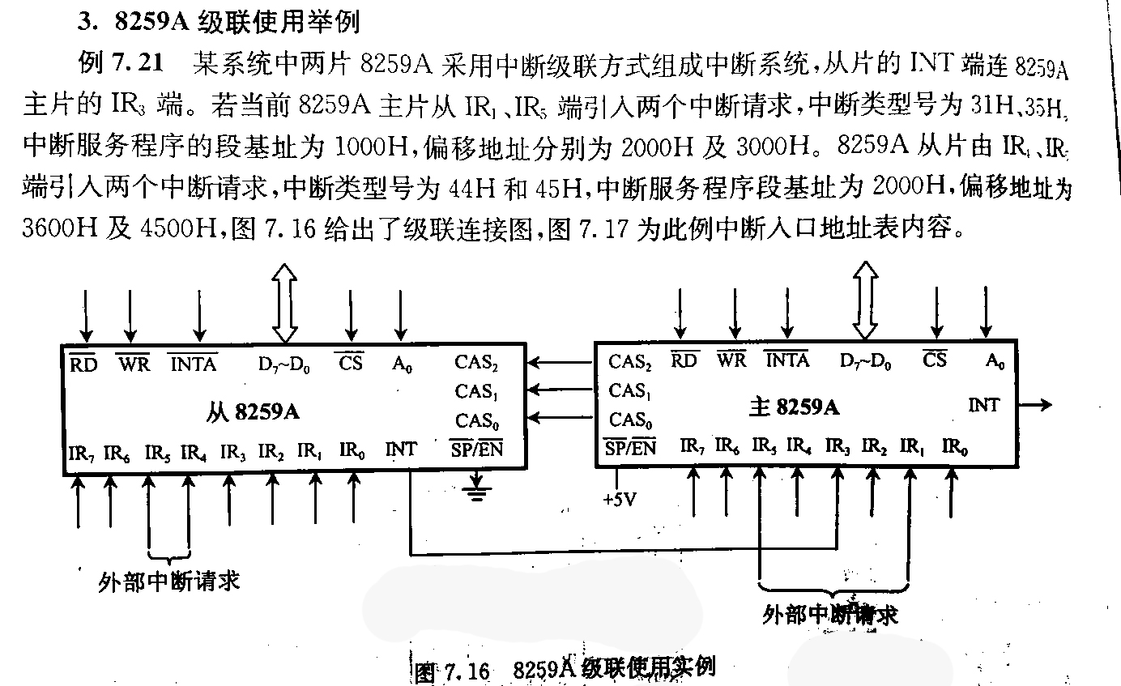
级联方式下8259A的初始化编程

Slide 66
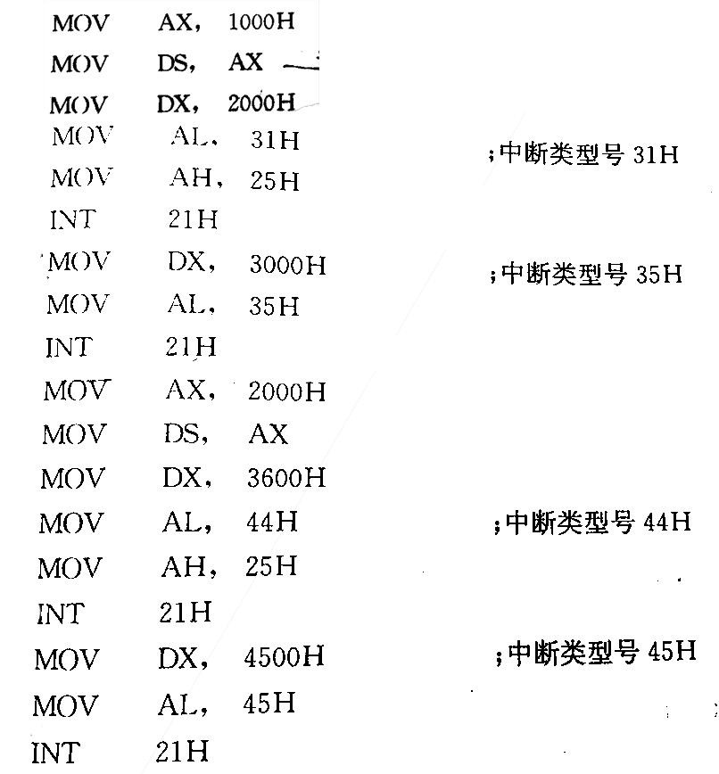
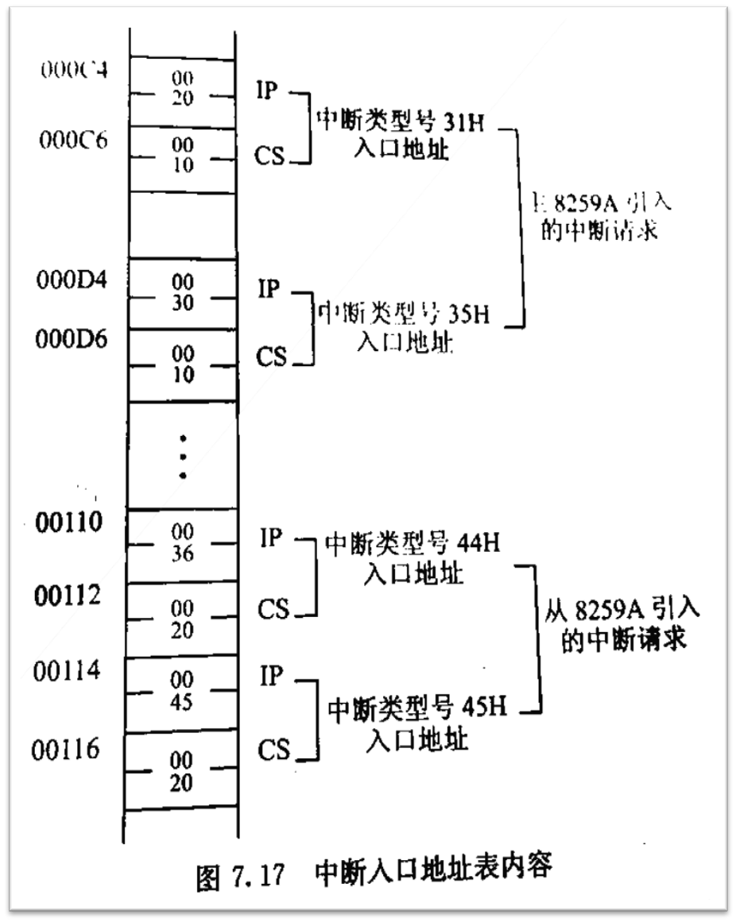
1. 写入中断向量

Slide 67
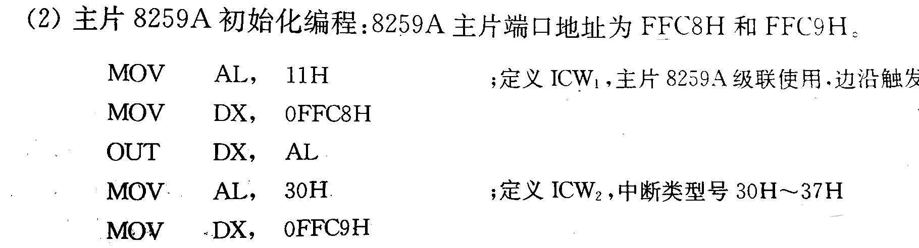
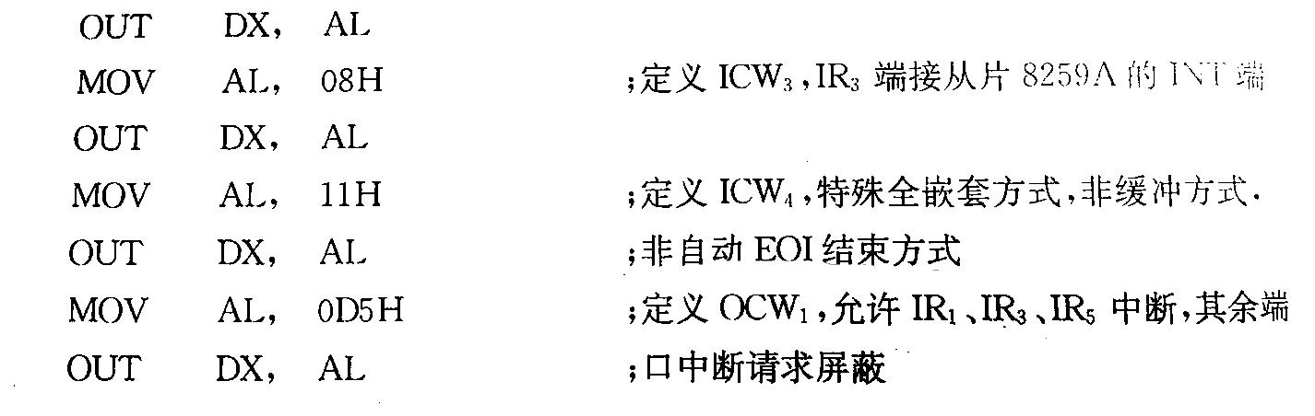
级联方式下8259A的初始化编程

Slide 68
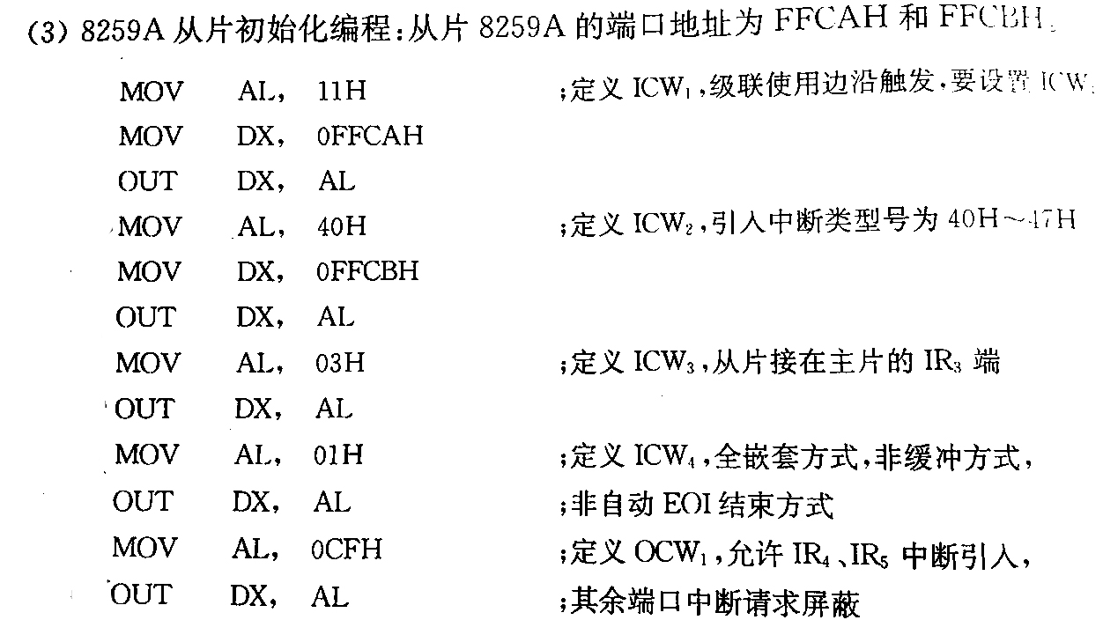
级联方式下8259A的初始化编程

Slide 69
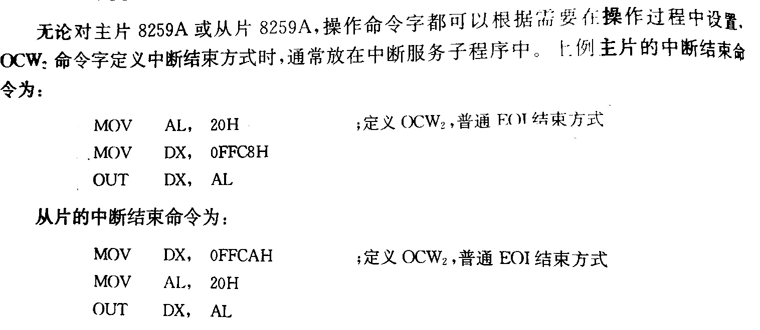
级联方式下8259A的初始化编程

Slide 70
*7.5 保护模式下的中断
7.5.1 中断源
7.5.2 保护模式下的中断处理

Slide 71

Any Questions?

Slide 72
保护模式下的中断
80386及以上的CPU的中断机制与8086/8088有很大的不同。在实模式下的中断源和中断处理过程仍与8086/8088相同，但在保护模式下的中断源、中断类型码和中断处理却采用了与8086/8088不同的机制。下面与80386为代表对保护模式下的中断机制做简略介绍。

Slide 73
中断源
80386中断源分为中断和异常两大类。中断常叫外中断或者硬中断，异常常叫内中断或者软中断。
中断：由硬件信号引起，分为可屏蔽中断（INTR引脚收到有效信号）与不可屏蔽中断（NMI引脚收到有效信号）。
异常：CPU执行指令过程中，处理器内部操作发生异常引起的，如：除零、特权级不正确等。划分为三大类：故障、陷阱和中止。

Slide 74
中断源
中断类型码：在实模式下，80386的中断类型码分配与8086相同。在保护模式下，80386INTR的类型码从20H~0FFH，与8086系统的可屏蔽中断类型码相比，80386范围更大

Slide 75
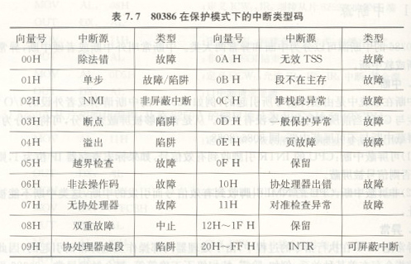
中断源
保护模式下80386中断类型码（下表）

Slide 76
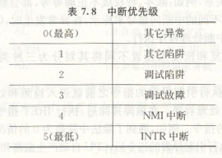
中断源
中断优先级：CPU总是优先处理优先级高的，对于同一级的中断或者异常采用FIFO原则。中断和异常的优先级见下表

Slide 77
保护模式下的中断处理
80386在实模式下的中断处理与8086/8088基本相同，在保护模式下有两不同：
  中断入口地址获取方式比较复杂，通过中断描述符表获取
  中断或者异常响应后，除了在堆栈中保护现场和断点外，还要将错误码（实模式下不存在）压入栈。

Slide 78
保护模式下的中断处理
中断描述符表
获取中断服务子程序入口地址
中断处理过程

Slide 79
中断描述符表
门描述符：用来描述控制转移的入口。任务内特权级的改变和任务间切换都是门描述符实现的，共分4种：调用门、陷阱门、中断门和任务门。中断门描述符和陷阱门描述符如图7.18和7.19所示。
中断描述符表：由门描述符组成，可以存放256个门描述符，每个对应一个中断或者异常向量。
中断描述符表寄存器IDTR：存放了中断描述符表在内存中的基地址和表的限长（通过LIDT指令将IDTR的内容装载到内存中，对IDT进行定位）。

Slide 80
获取中断服务子程序入口地址
在保护模式下，需要对IDT和全局描述符表（GDT）或者局部描述符表（LDT）进行两次查表的过程才能获得中断服务子程序入口地址。

Slide 81
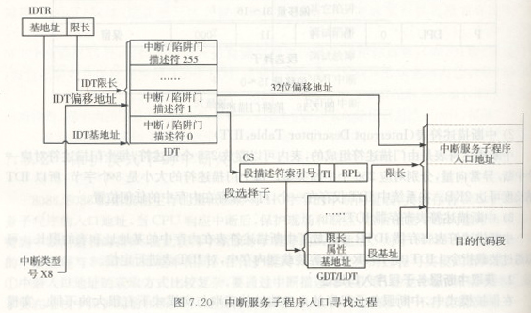
获取中断服务子程序入口地址

Slide 82
中断处理过程
保护模式下的中断处理过程，包括：获取中断类型号、保护现场、转入中断服务子程序的执行、恢复现场和中断返回。
  有CPU内部或者外部获取中断源的中断类型号
  将断点信息压入特权级最高的核心堆栈进行保护并清除TF标志。
  寻找中断服务子程序的入口地址
  运行中断服务子程序
  执行IRET指令使其中断返回，被保护在堆栈中的信息被恢复，并由中断点出继续执原程序。

